Slide 1
A.A. 2019/20
QUALITA’ DELL’ALIMENTAZIONE
Prof.ssa Marta Letizia Hribal

Slide 2
Prof.ssa Marta Letizia Hribal
Edificio delle Bioscienze, VIII livello
E-mail hribal@unicz.it

Slide 3
LE 6 S DELLA QUALITA’ ALIMENTARE
SICUREZZA (SAFETY)
SALUTE (SECURITY)
SAPORE E ALTRE QUALITA’ ORGANOLETTICHE
SCADENZA ED ALTRI DATI MERCEOLOGICI
STORIA

Slide 4
I prodotti di nicchia a marchio
Alcuni prodotti definiti di alta qualità vengono riconosciuti da parte di organismi terzi (certificazione).
Tali certificazioni attestano che uno specifico prodotto è conforme ad una predeterminata disciplina di produzione e a determinati standard qualitativi.
Lo scopo di tali certificazioni è:
tutelare maggiormente dal punto di vista della sicurezza
garantire al consumatore che l'alimento che sta acquistando è stato prodotto secondo standard qualititativi

Slide 5
Prodotti alimentari di qualità
A riconoscimento delle culture e tradizioni locali, la Comunità Europea prevede oggi tre livelli di tutela dei prodotti tipici: DOP, IGP e STG
REG. 509/2006 del 20 marzo 2006
REG. 510/2006 del 20 marzo 2006
STG= Specialità tradizionale garantita
IGP= Indicazione geografica protetta
DOP= Denominazione di origine protetta

Slide 6
SPECIALITÀ TRADIZIONALI GARANTITE (STG)
La denominazione STG è destinata a prodotti che siano caratterizzati da composizioni o metodi di produzione tradizionali, ma che non debbano necessariamente essere prodotti in una specifica area geografica
TRADIZIONALITÀ:
utilizzo di materie prime tradizionali
composizione tradizionale
metodo di produzione e/o di trasformazione
SPECIFICITÀ:
caratteristiche fisiche,
caratteristiche chimiche
caratteristiche microbiologiche
caratteristiche organolettiche
metodo di produzione

Slide 7
ESEMPI STG
Italia: Mozzarella; Pizza napoletana
Austria: Heumlich (latte da fieno)
Belgio: Vari tipi di birra
Finlandia: Kalakukko (pasticcio di pesce e carne)
Francia: Moules de bouchot (cozze allevate su pali)
Regno Unito: Filling tradizionale per la torta di mele
Rep. Ceca: Prosciutto di Praga
Spagna: Jamon Serrano

Slide 8
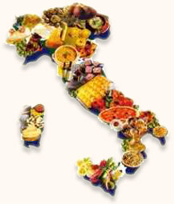
Denominazione origine protetta e indicazione geografica garantita
DOP e IGP sono marchi di origine
ITALIA | 153 (22%)
FRANCIA | 148 (21%)
EUROPA | 711

Slide 9
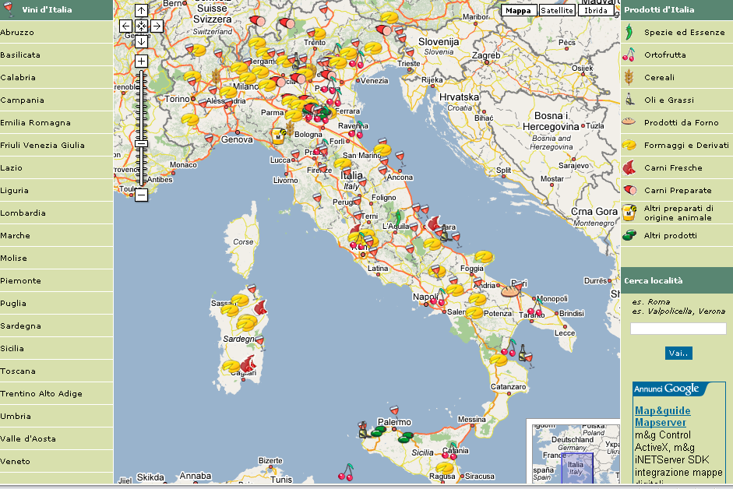
http://www.itinerarinelgusto.it/

Slide 10
DENOMINAZIONE ORIGINE PROTETTA
La denominazione di origine protetta (DOP) è destinata a prodotti strettamente associati alla specifica area della quale portano il nome
Tali prodotti devono rispondere a due condizioni:
Le caratteristiche del prodotto devono provenire dalle specificità ambientali del suo luogo d’origine
Clima
Qualità del suolo
Conoscenze ascrivibili alle popolazioni locali
Produzione, trasformazione ed elaborazione devono svolgersi nell’area geografica determinata di cui il prodotto porta il nome

Slide 11
ESEMPI DI PRODOTTI DOP
Prosciutto di Parma
Prosciutto San Daniele
Pecorino Toscano
Pane toscano
Capocollo e Soppressata di Calabria
Pecorino crotonese
Bergamotto di Reggio Calabria
Liquirizia di Calabria

Slide 12
INDICAZIONE GEOGRAFICA PROTETTA
L’indicazione Geografica Protetta (IGP) è destinata a prodotti che abbiano un collegamento con qualche specifica area geografica
Tali prodotti devono rispondere a due condizioni:
E’ sufficiente che la «reputazione» del prodotto dipenda dall’origine geografica (non necessariamente la qualità)
Almeno una tra le fasi di produzione, trasformazione o elaborazione deve essere realizzata in un’area geografica determinata

Slide 13
ESEMPI DI PRODOTTI IGP
Lardo di colonnata
Vitellone Bianco dell’Appennino Centrale
Prosciutto di Norcia
Porchetta di Ariccia
Speck Alto Adige
Cipolla Rossa di Tropea
Torrone di Bagnara

Slide 14
DISCIPLINARI DI PRODUZIONE
L’art. 4 del regolamento CE 510/2006 al primo comma prevede che “per beneficiare di una denominazione di origine protetta o di una indicazione geografica protetta, un prodotto agricolo o alimentare deve essere conforme ad un disciplinare”

Slide 15
DISCIPLINARI DI PRODUZIONE DOP E IGP
NOME DEL PRODOTTO
DESCRIZIONE DEL PRODOTTO
materie prime da usare
informazioni su specie, razza, varietà
forma, colore, peso,
contenuto minimo di grasso, massimo contenuto acquoso, tipo di batteri presenti
sapore, aroma, odore, ecc.
LA ZONA GEOGRAFICA
PROVA D’ORIGINE (TRACCIABILITA’)
METODO DI PRODUZIONE
LEGAME CON IL TERRITORIO
ORGANISMI DI CONTROLLO
ETICHETTATURA

Slide 16
DIFFERENZE TRA DOP, IGP e STG
DOP | IGP | STG
FORTE LEGAME COL TERRITORIO | DEBOLE LEGAME COL TERRITORIO | DEBOLE LEGAME COL TERRITORIO
MATERIA PRIMA LEGATA ALL’ORIGINE | REPUTAZIONE LEGATA ALL’ORIGINE | METODI DI PRODUZIONE LEGATI ALL’ORIGINE
PROCESSO LEGATO ALL’ORIGINE | UNA FASE LEGATA ALL’ORIGINE | NESSUNA FASE NECESSARIAMENTE LEGATA ALL’ORIGINE

Slide 17
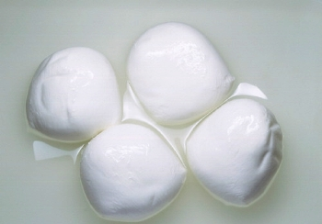
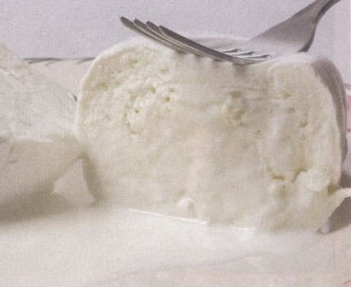
CONFRONTO TRA STG E DOP
MOZZARELLA
MOZZARELLA DI BUFALA
STG
DOP

Slide 18
PRODOTTI AGROALIMENTARI TRADIZIONALI (PAT)
Prodotti ottenuti con metodi di lavorazione consolidati nel tempo (almeno da 25 anni), collegati al territorio d’origine, secondo regole tradizionali
L'Italia vanta oltre 4.000 prodotti tradizionali
Spesso si tratta di produzioni limitate quantitativamente e coltivate su territori molto ristretti, tali da non giustificare una DOP o una IGP
La Comunità Europea è contraria a queste produzioni perché si confondono con le DOP e le IGP
Gli elenchi sono stilati dal Ministero dell’Agricoltura, in collaborazione con le Regioni

Slide 19
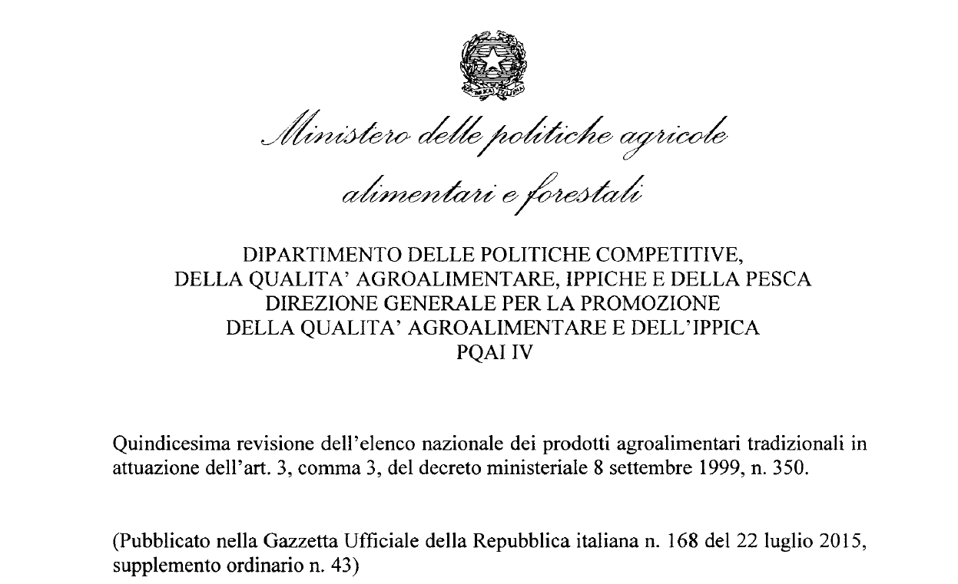

Slide 20
NUMERO DI PAT in ITALIA
Abbruzzo 147
Basilicata 95
Campania 457
Calabria 269
Emilia Romagna 378
Friuli Venezia Giulia 154
Lazio 393
Liguria 294
Lombardia 247
Marche 151
Molise 159
Piemonte 336
Puglia 249
Sardegna 183
Sicilia 242
Toscana 461
Umbria 70
Valle d’Aosta 31
Veneto 370
Trentino Alto Adige 195
Totale= 4881

Slide 21
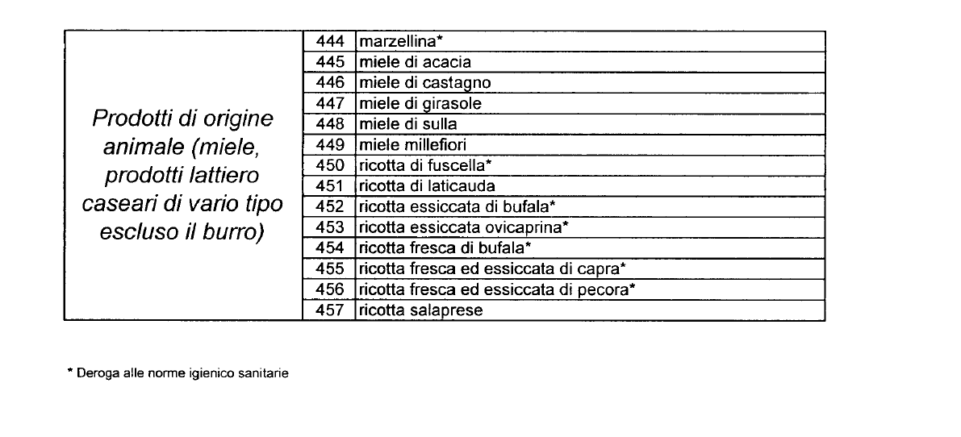
I processi produttivi di alcuni PAT non rispettano le norme igienico sanitarie attuali
Es. Regione Campania

Slide 22
